Slide 1
COPD
FTO 19 november 2018
Sanne Veringa

Slide 2
Inhoud
COPD diagnose
GOLD criteria: oud en nieuw
Medicamenteuze behandeling: overzicht inhalatiemedicatie
Behandeling exacerbatie
Formularium
Werkvoorraad

Slide 3
Oude COPD definitie
> 40 jaar
Klachten van dyspnoe en/of hoesten
Relevante rookhistorie
FEV1/FVC-ratio na bronchusverwijding van <70%

Slide 4
Keerpunt
Notes:
Nog uit oude richtlijn

Slide 5
Keerpunt
Klassieke spirometrische GOLD indeling geeft onvoldoende informatie over ziektelast, prognose en KvL
Nieuwe GOLD classificatie waarbij aantal exacerbaties en ernst van symptomen wordt meegenomen

Slide 6
Keerpunt
Klassieke spirometrische GOLD indeling geeft onvoldoende informatie over ziektelast, prognose en KvL
Nieuwe GOLD classificatie waarbij aantal exacerbaties en ernst van symptomen wordt meegenomen

Slide 7
Keerpunt
Klassieke spirometrische GOLD indeling geeft onvoldoende informatie over ziektelast, prognose en KvL
Nieuwe GOLD classificatie waarbij aantal exacerbaties en ernst van symptomen wordt meegenomen

Slide 8
Keerpunt
Klassieke spirometrische GOLD indeling geeft onvoldoende informatie over ziektelast, prognose en KvL
Nieuwe GOLD classificatie waarbij aantal exacerbaties en ernst van symptomen wordt meegenomen
Notes:
De gepresenteerde klachten staan vaak niet in verhouding tot de ernst van de longfunctiestoornis
Indeling ziekte en behandelingsadvies via GOLD criteria:
Indeling naar ernst en daaraan gekoppelde behandeling is over de jaren gewijzigd.
Alleen indeling obv FEV1 geeft onvoldoende informative over ziektelast, prognose en kwaliteit van leven.
De gepresenteerde klachten staan vaak niet in verhouding tot de ernst van de longfunctiestoornis
Longarts: zeker ingevoerd met name bij polipatienten
Fev1 is wel belangrijk natuurlijk om de obstructie vast te stellen. Je kunt ook zeker met gold 1 of 2 in groep c en d terechtkomen. Dit is meer prognostisch voor de mate van ziekte dan gold 1-4 classificatie.

Slide 9
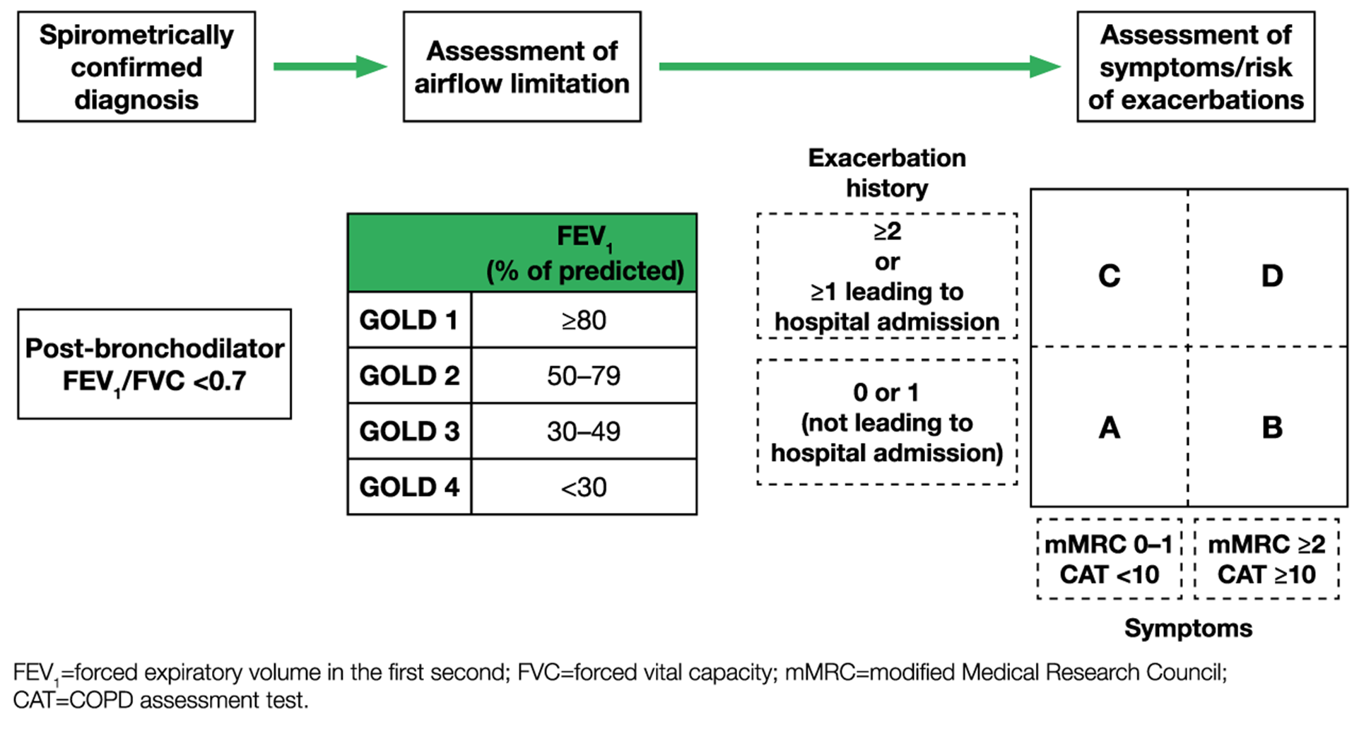
Nieuwe GOLD criteria
Global Initiative for Chronic Obstructive Lung Disease, vanaf 2017:
FEV1
Symptomen
Frequentie van exacerbaties
Notes:
Indeling en behandeling gericht op symptoombestrijding en voorkomen van exacerbaties.
Individuele stapsgewijze benadering therapie
Symptomen:
Beoordeeld via gestandaardiseerde vragenlijst:
CAT: COPD assesment scale en
mMRC: ≥ 10 or mMRC ≥ 2.
Exacerbatie frequentie:
High =2 exacerbaties waarvoor orale corticosteroiden en/of antibiotica, of een ziekenhuisopname in het afgelopen jaar.
Bij discrepantie tussen ervaren symptomen en FEV1: nader onderzoek.

Slide 10
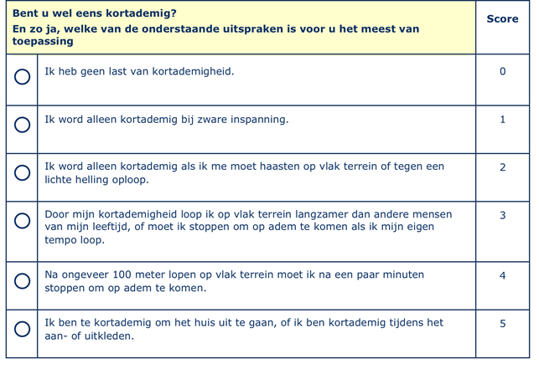
mMRC: Scorelijst symptomen
mMRC score:
modified Medical Research Council grade
Weinig symptomen: score 0-1
Veel symptomen: score ≥2

Slide 11
CAT: Scorelijst symptomen
CAT: COPD assessment test
Weinig symptomen: score <10
Veel symptomen: score ≥ 10
http://www.catestonline.org/english/index_BelgiumNL.htm
Notes:
Gold adviseert elke 2-3 maanden een CAT score: geen onderscheid vph/ambulant. Mi bij MDO evalueren eerder indien er meer vragen komen/klachten zijn.

Slide 12
Medicamenteuze behandeling
GOLD criteria 2018, behandeling stabiel COPD:
GOLD Categorie | Klinische eigenschappen |  | Voorgestelde farmacotherapie
 | Symptomen | Exacerbatie frequentie
A | Laag | Laag | SABA of SAMA
B | Hoog | Laag | LABA of LAMA
C | Laag | Hoog | LAMA
D | Hoog | Hoog | LABA & LAMA
Symptomen: Hoog = CAT ≥ 10 or mMRC ≥ 2
Exacerbatie frequentie: Hoog = 2 exacerbaties waarvoor medicatie, of 1 exacerbatie waarvoor ziekenhuisopname in het afgelopen jaar.
Bij discrepantie tussen ervaren symptomen en FEV1: nader onderzoek.

Slide 13
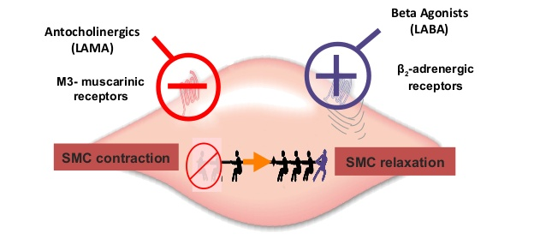
Werkzaamheid inhalatiemedicatie
SAMA = short acting muscarinic antagonist LAMA = long acting muscarinic antagonist = parasympaticolyticum = anticholinergicum
SABA = short acting β2 agonist LABA = long acting β2 agonist = β2-sympaticomimeticum = β2 agonist
Notes:
Inhalatieparasympathicolytica remmen de werking van acetylcholine door competitieve blokkade van de muscarinereceptoren. In de luchtwegen leidt dit tot relaxatie van gladde spieren.
β₂-sympathicomimetica stimuleren selectief de β₂-receptoren van het sympathisch zenuwstelsel in de luchtwegen, waardoor het bronchiale gladde spierweefsel relaxeert.

Slide 14
Stabiel COPD Medicatie advies groep A
GOLD Categorie | Symptomen | Exacerbatie frequentie | Voorgestelde farmacotherapie
A | Laag | Laag | SABA of SAMA
SABA = salbutamol (ventolin aerosol of verneveling)
SAMA = ipratropium (atrovent aerosol)
SABA+SAMA =Ipratropium/salbutamol (combivent verneveling)

Slide 15
Stabiel COPD Medicatie advies groep B
GOLD Categorie | Symptomen | Exacerbatie frequentie | Voorgestelde farmacotherapie
B | Hoog | Laag | LABA of LAMA
LABA= langwerkend β-2-sympaticomimeticum
Salmeterol (serevent aerosol)
Formoterol (atimos aerosol)
LAMA= langwerkend parasympaticolyticum
Tiotropium (spiriva poeder en respimat)
Glycopyrronium (seebri poeder)
4dd SAMA aerosol
Notes:
De keuze tussen een LABA en LAMA kan gemaakt worden op basis van aanwezige comorbiditeit en symptomen (bij glaucoom en/of risico op urineretentie voorkeur voor LABA; bij palpitaties/tachycardie voorkeur voor LAMA).
Dus geen LAMA in aerosol

Slide 16
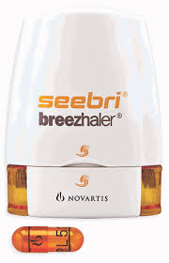
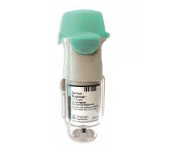
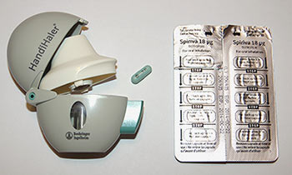
Stabiel COPD Medicatie advies groep C
GOLD Categorie | Symptomen | Exacerbatie frequentie | Voorgestelde farmacotherapie
C | Laag | Hoog | LAMA
LAMA= langwerkend parasympaticolyticum
Tiotropium (spiriva poeder en respimat)
Glycopyrronium (seebri poeder)

Slide 17
Stabiel COPD Medicatie advies groep D
GOLD Categorie | Symptomen | Exacerbatie frequentie | Voorgestelde farmacotherapie
D | Hoog | Hoog | LABA & LAMA
LABA= langwerkend β-2-sympaticomimeticum
Salmeterol (serevent aerosol en poeder)
Formoterol (atimos aerosol)
LAMA= langwerkend parasympaticolyticum
Tiotropium (spiriva poeder en respimat)
Glycopyrronium (seebri poeder)
Combinatiepreparaten
SABA&SAMA: berodual aerosol
SABA&SAMA: combivent verneveling
Notes:
Indien poeder en DA niet ingenomen kunnen worden blijft er niks anders over dan vernevelingen met een kortwerkend preparaat
Berodual = interssant, combinatie kortwerkend

Slide 18
Inhalatiecorticosteroïden
Indicatie= in groep D bij aanhoudende klachten ondanks reeds gestarte therapie (LABA en LAMA)
Cave pneumonie!
Voorschrijven voor een jaar, dan evaluatie
Bijwerking orale candida
Tijdelijk stoppen bij orale stootkuur
Opties:
Fluticason (flixotide aerosol)
Beclomethason (qvar aerosol)
Budesonide (pulmicort aerosol)
Ciclesonide (alvesco aerosol)
Patiënten die reeds LABA/LAMA/ICS gebruiken en nog steeds klachten ervaren → overleg longarts
Notes:
Triple inhaled therapy of ICS/LAMA/LABA improves lung function, symptoms and health status (Evidence A) and reduces exacerbations (Evidence B) compared to ICS/LABA or LAMA monotherapie.
Standaard behandeling met ICS verhoogt het risico op een pneumonie, in het bijzonder bij patienten met ernstig COPD.
NHG: tegenover het voorkomen van 8 exacerbaties staat het optreden van 1 pneumonie.
Behandeling met ICS geeft een verhoogd risico op een pneumonie.⁴²⁾ Als het aantal exacerbaties niet duidelijk afneemt na één jaar of als er gedurende een langere periode (twee jaar) geen exacerbaties meer zijn,
ICS evalueren

Slide 19
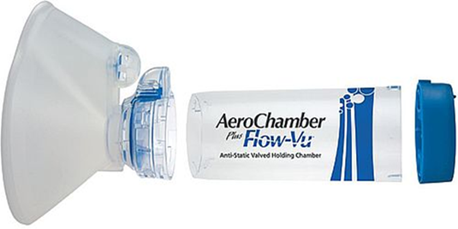
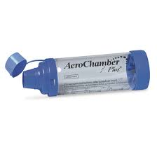
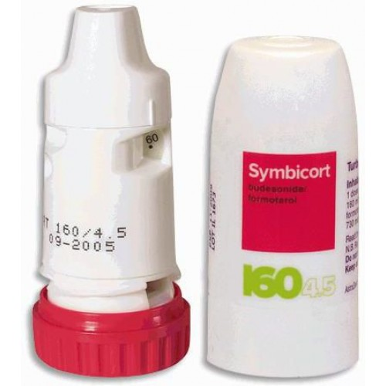
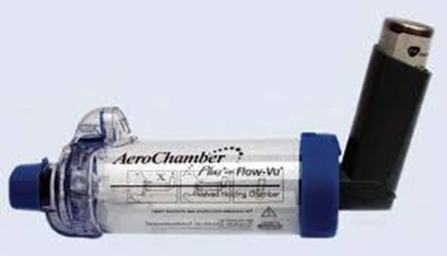
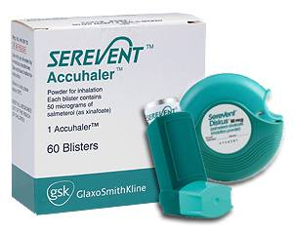
In welke vorm wordt medicatie gegeven:
Poederinhalator
Dosisaerosol altijd met voorzetkamer
Pariboy
Notes:
Bottomline: geef bij onvoldoende inspiratoire luchtstroomstrerkte geen poederinhalator
Aerosol kan ook zonder vzk maar dan moet de coordinatie goed zijn, → in vph gewoon met voorzetkamer
Lukt dat niet: dan poeder
Respimat: duidelijke AH instructies moeten kunnen opvolgen. Nevel. Aantal keer in- en uit ademen.
Tov poeder: minder ademkracht, maar meer coördinatie.
Apotheek?

Slide 20
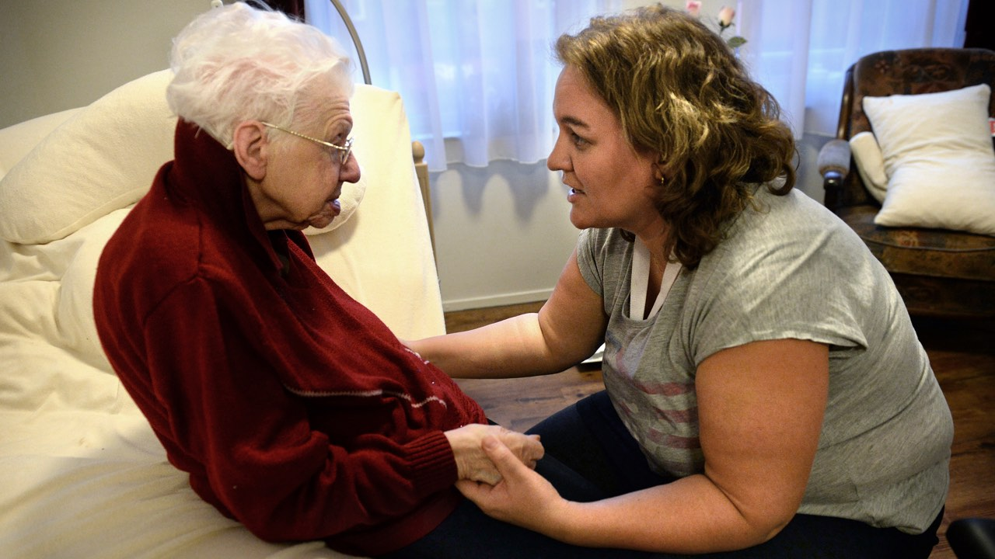
Voorstel formularium
Hoe nieuwe classificatie te implementeren in verpleeghuizen?
Vragenlijsten afnemen kan vaak niet
Classificatie onbekend of volgens oude indeling
Hoe houden we het overzichtelijk?

Slide 21
Notes:
Er staat in dit geen LAMA genoemd
Geen advies om LABA en LAMA te combineren genoemd, stap hiervoor is al het starten van ICS

Slide 22
Voorstel voor formularium
Stap 4:
Overweeg inhalatie corticosteroïden (fluticason) bij persisterende klachten of exacerbaties.
Stop bij twee jaar geen exacerbatie of na een jaar geen afname van exacerbatie frequentie. Verhoogd risico op pneumonie.
Stap 3:
Combineer beide langwerkende middelen LABA&LAMA
Stap 2:
- Bij onvoldoende symptoomverlichting:
Start LABA (formoterol) of een LAMA (tiotropium).
- Bij toename exacerbatie-frequentie (2 of meer) en weinig symptomen:
Start LAMA (tiotropium).
Stap 1:
Start met SABA (salbutamol) of met SAMA (ipratropium).
Ongewijzigd

Slide 23
Voorstel wijzigingen formularium
Stap 1: start SABA of SAMA
Salbutamol dosisaerosol
Ipratropium dosisaerosol
Berodual dosisaerosol
Stap 2: start LABA of LAMA
Formoterol dosisaerosol
Salmeterol dosisaerosol
Spiriva respimat/poeder of anders kortwerkend ipratropium dosisaerosol 4dd
Stap 3: combineer LABA en LAMA
Geen dosisaerosol combinatie
Stap 4: start inhalatiecorticosteroïden
Meerdere opties, oa fluticason dosisaerosol
Notes:
Prijs? Voorkeur voor LABA?

Slide 24
COPD exacerbatie
Start combivent vernevelingen 4-6dd, of maximaliseer de behandeling
Continueer alle langwerkende preparaten
Start prednisolon oraal: 30-40mg gedurende 5-7 dagen
Zuurstof: streefsaturatie 88-92%
Start zo nodig antibiotica
NB: geen inhalatiecorticosteroïden starten!

Slide 25
COPD exacerbatie en antibiotica: NVALT

Slide 26
COPD exacerbatie en antibiotica: NHG

Slide 27
Formularium exacerbatie COPD
Notes:
Cefuroxim staat niet in werkvoorraad lijst, wordt dit echt gebruikt?
1e keus niet amoxicilline ipv augmentin?
Verder gb

Slide 28
Werkvoorraad
Inhalatiemedicatie
Overige medicatie
Salbutamol (ventolin) dosisaerosol
Ipratropium/salbutamol (combivent) vernevelingen
Voorzetkamers
Augmentin suspensie en tablet
Amoxicilline tablet en injectie
Ciprofloxacine tablet
Doxycycline tablet
Dexamethason injectie
Prednisolon tablet
Toevoeging: ipv amoxicilline injecties voorkeur voor breder spectrum AB cefriaxon (1dd) IM

Slide 29
Vragen?

